Slide 1
第2章. 数据库关系模型

Slide 2
本章内容
2.1 关系及其相关概念
2.2 关系模型原理
2.3 PostgreSQL数据库关系操作实践

Slide 3
2.1 关系及其相关概念
——关系、实体

Slide 4


一、关系模型提出
1970年，IBM的研究员E.F.Codd博士在刊物《Communication of the ACM》上发表了一篇关于数据库模型的学术论文（篇名为“A Relational Model of Data for Large Shared Data Banks”），首次提出了关系模型概念及其原理方法。
后来Codd又陆续发表多篇文章，论述了范式理论和衡量关系模型的12条标准，进一步奠定了关系数据库的数学理论基础。
关系模型以关系代数理论为数学基础，将数据操作抽象为关系处理，其关系表结构简单，便于理解和访问。关系模型在当今几乎所有商业数据库中得到广泛应用。

Slide 5
二、实体、关系的概念
1. 实体
实体（entity）——是指包含有数据特征的事物对象在概念模型世界中的抽象名称。
例 在企业信息系统中，人员信息可以使用“雇员（EMPLOYEE）”实体名称表示，并用实体模型符号可视化表示如下。
实体名称
实体属性
“雇员”实体
Notes:
计算机又称电脑。任何计算机，不管它是什么类型，都是由程序指令控制机器操作，完成特定工作任务。

Slide 6
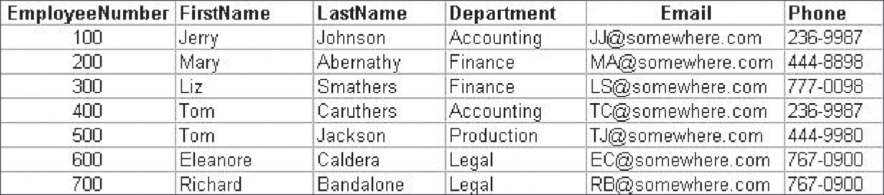
2. 关系
在关系模型中，使用“关系”来存储“实体”中的数据。
关系（relation）——是指具有关系特征、用于存放实体数据的二维表。关系也常被称为关系表。
“EMPLOYEE”关系表
Notes:
计算机又称电脑。任何计算机，不管它是什么类型，都是由程序指令控制机器操作，完成特定工作任务。

Slide 7
3. 关系特征
列或属性
行或元组
表中每行存储实体的一个实例数据
表中每列包含实体的一项属性数据
表中单元格只能存储单个值
不允许有重复的行
不允许有重复的列
列顺序可任意
行顺序可任意
Notes:
计算机又称电脑。任何计算机，不管它是什么类型，都是由程序指令控制机器操作，完成特定工作任务。

Slide 8
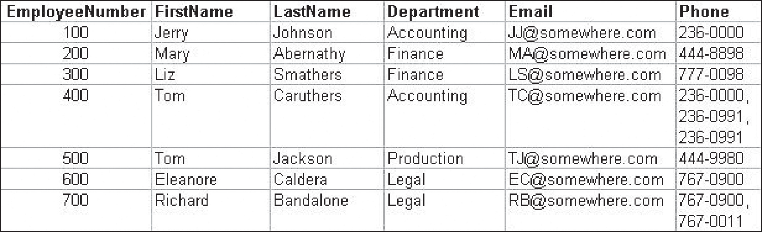
问题：下面包含数据的二维表是关系表吗？
表单元有多个条目值
非关系表
Notes:
计算机又称电脑。任何计算机，不管它是什么类型，都是由程序指令控制机器操作，完成特定工作任务。

Slide 9
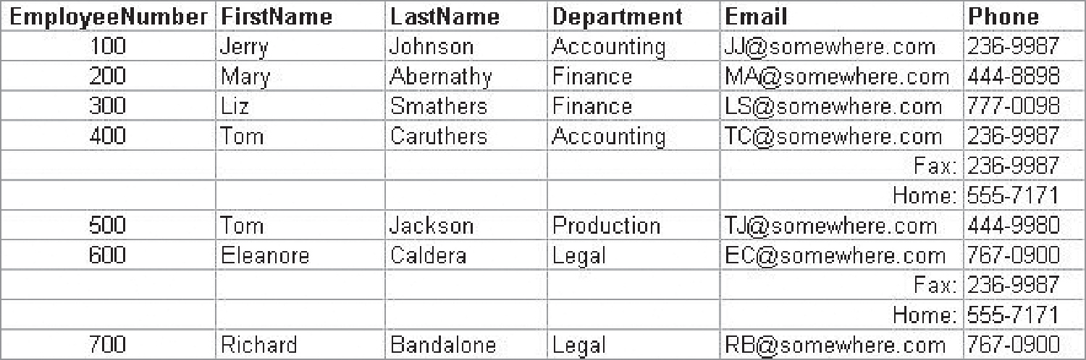
问题：下面包含数据的二维表是关系表吗？
Email列中的条目类型不一致
非关系表
Notes:
计算机又称电脑。任何计算机，不管它是什么类型，都是由程序指令控制机器操作，完成特定工作任务。

Slide 10
问题：下面包含数据的3个二维表是关系表吗？
关系表
Notes:
计算机又称电脑。任何计算机，不管它是什么类型，都是由程序指令控制机器操作，完成特定工作任务。

Slide 11
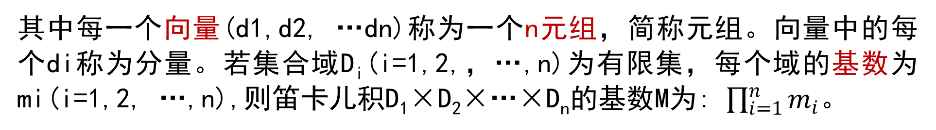
三、关系的数学定义
定义: 关系是指在集合域 D₁、…、D_{n} 上运算笛卡儿积的有意义子集，其数学描述为 R ⊆ D₁ × … × D_{n}。
说明：关系R只是该笛卡儿积的有意义子集，即关系R的元组数<=笛卡儿积的元组数。
Notes:
计算机又称电脑。任何计算机，不管它是什么类型，都是由程序指令控制机器操作，完成特定工作任务。

Slide 12
例 若一个“学生”实体有（学号，姓名，性别）三个属性。我们可以使用D₁、D₂、D₃域来定义它们，并假定它们的域值范围如下:
D₁={2017010001，2017010002，2017010003}
D₂={刘京，夏岷，周小亮}
D₃={男，女}
在本例中，D₁，D₂，D₃的笛卡儿积为：
D₁×D₂×D₃=｛（2017010001，刘京，男），（2017010001，刘京，女），（2017010001，夏岷，男），（2017010001，夏岷，女），… ，（2017010003，周小亮，女）｝。共计18个元组。

Slide 13

在上面描述“学生”实体的笛卡尔积元组集合中，只有如下元组构成的子集，才能成为“学生”关系的数据，如下表所示。
“学生”关系

Slide 14
四、关系的键定义
在关系中，可以用来唯一标识元组的属性列，称为键（Key），其它属性列都为非键列。
键
非键

Slide 15
1.复合键
复合键（Compound Key）——是指关系中用来唯一标识元组的多列作为键。
学号 | 课程编号 | 成绩
20100201 | 001 | 90
20100203 | 001 | 88
20100206 | 001 | 90
20100209 | 001 | 87
20100201 | 002 | 90
20100203 | 002 | 80
20100201 | 003 | 94
(学号,课程编号)—复合键
Notes:
计算机又称电脑。任何计算机，不管它是什么类型，都是由程序指令控制机器操作，完成特定工作任务。

Slide 16
2.候选键
候选键（Candidate Key）——关系中可能有多个列均适合作为键，将其中每个都称为候选键。
候选键
候选键
Notes:
计算机又称电脑。任何计算机，不管它是什么类型，都是由程序指令控制机器操作，完成特定工作任务。

Slide 17
3.主键
主键（Primary key）是关系表中最有代表性的一个候选键，每个关系表中只能定义一个主键。
主键

Slide 18
主键作用：
唯一标识关系表的每行（元组）
与关联表的外键建立联系，实现关系表之间连接
数据库文件使用主键值来组织关系表的数据存储
数据库使用主键索引快速检索数据

Slide 19
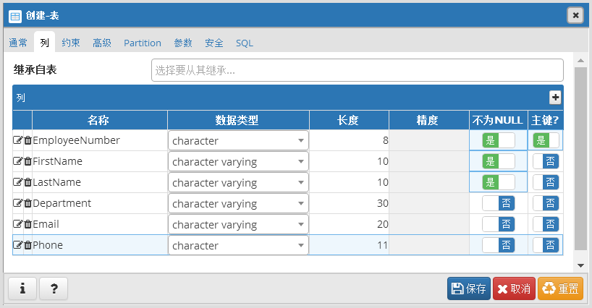
主键定义操作实例：在PostgreSQL 数据库中定义Employee关系表主键
设置主键
设置非空

Slide 20
4.代理键
代理键——采用DBMS自动生成的数字序列作为关系表的主键。
代理键有什么用途?
由DBMS自动生成的数字序列作为主键，可替代复合主键，以便获得更高性能的数据访问操作处理。
Notes:
计算机又称电脑。任何计算机，不管它是什么类型，都是由程序指令控制机器操作，完成特定工作任务。

Slide 21
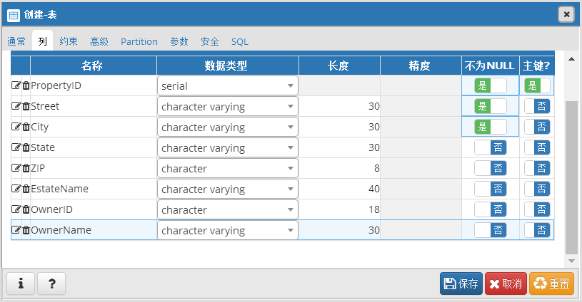
实例：在房产信息Property 关系表中定义代理键
代理键

Slide 22
五、关系模式语句表示
RELATION_NAME (Colunm01, Colunm02, …,LastColunm)
关系名称
属性名
关系模式语句中主键表示方法：
关系名（主键属性，属性2，…，属性x）
Notes:
计算机又称电脑。任何计算机，不管它是什么类型，都是由程序指令控制机器操作，完成特定工作任务。

Slide 23
例：EMPLOYEE关系表的关系模式语句表示
EMPLOYEE关系
该关系模式的语句表示为：
EMPLOYEE (EmployeeNumber,FirstNmae,LastName,Department,Email,Phone)
Notes:
计算机又称电脑。任何计算机，不管它是什么类型，都是由程序指令控制机器操作，完成特定工作任务。

Slide 24
讨论
1．如何理解“实体”“关系”？
2．什么是关系？什么是关系模型？什么是关系数据库？
3．关系的数学定义是什么？关系具有哪些特性？
4．在关系中，为什么需要确定主键或复合键？
5．在关系表中，主键有哪些作用？
6．关系模式是如何表示的？

Slide 25
2.2 关系模型原理
——数据结构、数据操作、关系的完整性

Slide 26
一、关系模型及其组成
关系模型（Relation Model）——是一种基于二维表结构存储数据实体及实体间联系的数据模型。
1. 数据结构
Notes:
计算机又称电脑。任何计算机，不管它是什么类型，都是由程序指令控制机器操作，完成特定工作任务。

Slide 27
关系数据结构---二维表
元组： 表中的一行,表示一个实体，关系是由元组组成的。
属性： 表中的每一列在关系中称为属性，每个属性都有一个属性名，属性值则是各元组属性的取值。
域： 属性的取值范围称为域。同一属性只能在相同域中取值。
分量： 元组中的一个属性值。
键： 关系中能唯一区分不同元组的属性或属性组合，称为关系的一个键，或者称为关键字、码。关键字的属性值不能取“空值”。
候选健： 关系中能够成为关键字的属性或属性组合可能不是唯一的。凡在关系中能够唯一区分确定不同元组的属性或属性组合，称为候选健。包括在候选键中的属性成为主属性，不包括在候选键中的属性称为非主属性。
主键(primary key)： 当一个关系中有多个候选健的时候，则从中选定一个作为关系的主键，关系中主键是唯一的。每个关系中有且只有一个主键。
外键(foreign key)： 关系中某个属性或属性组合并非该关系的键，但却是另一个关系的主键，称此属性或属性组合组合为本关系的外键。

Slide 28
关系数据模型
2. 数据操作
集合运算操作
专门关系操作
关系模型操作特点： 数据操作的对象为关系，结果也是关系。
基于关系代数的数据集合操作交（intersection）、并（union）、差（difference）, 乘积multiple， 除division。
关系运算操作包括选择（select）、投影（project）、连接（join）-条件链接、自然链接、外链接（左、右、全）等。
专门针对元组的关系操作包括数据行赋值、插入（Insert）、 修改（Update）、删除（Delete）操作。
Notes:
计算机又称电脑。任何计算机，不管它是什么类型，都是由程序指令控制机器操作，完成特定工作任务。

Slide 29
3. 数据关系约束
在关系模型中，数据关系约束包括实体完整性、引用完整性、用户自定义完整性。关系表中实体数据完整性、关联表之间数据一致性、关系中各个分量的取值等由业务需求来确定。
关系数据模型
在关系模型中，可定义关系表的数据约束如下：
主键、属性列取值类型
属性列取值范围
属性列取值是否唯一
属性列是否允许空值
关联表的参照完整性约束
Notes:
计算机又称电脑。任何计算机，不管它是什么类型，都是由程序指令控制机器操作，完成特定工作任务。

Slide 30
二、关系模型数据操作
关系模型数据操作采用基于关系代数的数据操作，包括传统的集合运算操作和专门的关系运算操作。
R关系、S关系的数据

Slide 31
1.关系“并运算∪”操作
关系并运算∪的结果集是由属于R或属于S的所有元组组成。
R∪S={t|t∈R∨t∈S}
关系并运算∪的前提：关系R与关系S需有相同属性组成。

Slide 32
2.关系“差运算-”操作
关系差运算-的结果集是由属于R，而不属于S的所有元组组成。
R－S={t|t∈R∧t∉S}
关系差运算—的前提：关系R与关系S需有相同属性组成。

Slide 33
3.关系“交运算∩”操作
关系交运算∩的结果集是由既属于R又属于S的所有元组组成。
R∩S={t|t∈R∧t∈S}
关系差运算∩的前提：关系R与关系S需有相同属性组成。

Slide 34
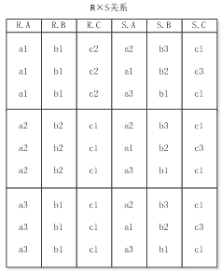
4.关系“笛卡尔积x”操作
笛卡儿积运算的结果集是由所有属于R的元组与所有属于S的元组进行组合而成。
R×S=｛（d1，d2）|d1 ∈R， d2 ∈S}

Slide 35
练习：关系R与关系S的数据见下表所示，请分别给出R∪S、R∩S、R－S运算的结果数据

Slide 36
R∪S运算

Slide 37
R∩S运算

Slide 38
R—S运算

Slide 39
选择运算σ -- 选行
选行： 从关系中找出满足给定条件的所有元组。
σ_{F}(R)={t | t ∈ R , F(t) = ‘真’}
从行的角度进行的运算，即水平方向抽取元组。
经过选择运算得到的结果可以形成新的关系，其关系模式不变，但其中元组的数目小于或等于原来的关系中的元组的个数，它是原关系的一个子集
σ（条件） （R）

Slide 40
投影运算 Π -- 选列
选列： 从关系中挑选若干属性组成的新的关系 。
Π_{A}(R) = { t[A] | t∈R } , A⊆R
投影的结果中要去掉相同的行。
从列的角度进行的运算，即垂直方向抽取元组。

Slide 41
θ连接
从两个关系得笛卡尔积中选取属性间满足一定条件的元组
R S = { trts | tr∈R ∧ ts∈S ∧ tr[A]θts[B] } A θ B
θ为算术运算,为等号时称为等值连接。
A,B为R和S上度数相等且可比的属性列。
从定义上可以看出联接运算就是在两个关系的笛卡尔积上进行的选择运算。

Slide 42
自然连接
从两个关系的广义笛卡儿积中选取在相同属性列B上取值相等的元组，并去掉重复的行。
R S = { trts| tr∈R ∧ ts∈S ∧ tr[B]=ts[B] }
自然连接中相等的分量必须是相同的属性组，并且要在结果中去掉重复的属性，而等值连接则不必。
进行自然连接的步骤如下：
计算 R S；
选择同时出现在R和S中属性相等元组；
去掉重复属性。
可以看出，如果两个关系没有公共属性，自然连接就是笛卡尔积。

Slide 43
各种连接
等值连接（equijoin）
θ为“＝”的连接运算称为等值连接
自然连接（Natural join），特殊的等值连接--内连接
两个关系中进行比较的分量必须是相同的属性组
在结果中把重复的属性列去掉
外连接--- 左外连接， 右外连接， 全外连接
左连接（Left Join）
R左连接S：所有来自R的元组和那些连接字段相等处的S的元组
右连接（Right Join）
R右连接S：所有来自S的元组和那些连接字段相等处的R的元组
全外连接（all Join）
R全连接S：同时完成左外连接和右外连接运算。

Slide 44
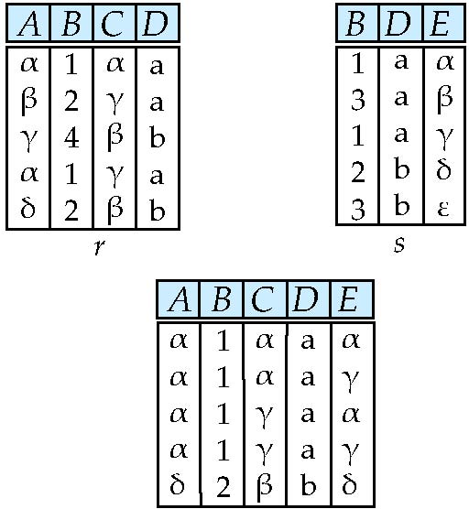
自然连接例子 Natural Join Example
Relations r, s:
Natural Join
r s

Slide 45
Join
R R.B=S.B S
R
S
R C<E S
等值连接
A B C
a1 b1 5
a1 b2 6
a2 b3 8
a2 b4 12
B E
b1 3
b2 7
b3 10
b3 2
b5 2
A B C E
a1 b2 6 7
a2 b3 8 10
A B C E
a1 b1 5 3
a1 b2 6 7
a2 b3 8 10
a2 b3 8 2
自然连接
Ａ Ｂ Ｃ Ｅ
a1 b1 5 3
a1 b2 6 7
a2 b3 8 10
a2 b3 8 2
R S

Slide 46
外连接 Out Join：左连接，右连接 全连接
R
R left jion S
R S
A B C
a1 b1 5
a1 b2 6
a2 b3 8
a2 b4 12
S
full jion
B E
b1 3
b2 7
b3 10
b3 2
b5 2
A B C E
a1 b1 5 3
a1 b2 6 7
a2 b3 8 10
a2 b3 8 2
a2 b4 12 null
null b5 null 2
A B C E
a1 b1 5 3
a1 b2 6 7
a2 b3 8 10
a2 b3 8 2
a2 b4 12 null
right jion
R S
A B C E
a1 b1 5 3
a1 b2 6 7
a2 b3 8 10
a2 b3 8 2
null b5 null 2

Slide 47
除法运算
象集Z
给定一个关系R(X,Z)，X和Z为属性组。当t[X]=x时，x在R中的象集(Images Set)为：
Z_{x}={t[Z]|t∈R,t[X]=x}
它表示R中属性组X上值为x的诸元组在Z上分量的集合。
对右边的关系， a1的象集为b1,b2, a2的象集为b1, a3的象集为d1
X | Z
a1 | b1
a1 | b2
a2 | b1
a3 | d1

Slide 48
除法运算
给定关系R(X，Y)和S(Y，Z)，其中X，Y，Z为属性组。
R中的Y与S中的Y可以有不同的属性名，但必须出自相同的域集。R与S的除运算得到一个新的关系P(X)，P是R中满足下列条件的元组在X属性列上的投影：元组在X上分量值x的象集Y_{x}包含S在Y上投影的集合。
R÷S = {t_{r} [X] | t_{r} ∈ R∧π_{Y} (S) ⊆ Y_{x} }
Y_{x}：x在R中的象集，x = t_{r}[X]
给定关系R（A,B）和S（B），其中A，B，为属性组。R中的B与S中的B可以有不同的属性名，但必须出自相同的域集。R与S的除运算得到新的关系P（A），P（A）是R中的满足以下条件的元组在A属性上的投影：S中的B出现于R（A,B）的元组中。

Slide 49
除法运算
给定两个关系R1、R2，求R1÷R2。
R1
R1 ÷R2
R1 R2
pid | did
206001 | 3501
206012 | 3501
206004 | 3502
206005 | 3502
206002 | 3503
206003 | 3501
pid
206001
206012
206003
did
3501

Slide 50
除法运算
关系R中，A可以取四个值{a1,a2,a3,a4}
a₁的象集为 {(b₁,c₂)，(b₂,c₃)，(b₂,c₁)}
a₂的象集为 {(b₃,c₇)，(b₂,c₃)}
a₃的象集为 {(b₄,c₆)}
a₄的象集为 {(b₆,c₆)}
S在(B，C)上的投影为
{(b1,c2)，(b2,c1)，(b2,c3) }
只有a₁的象集包含了S在(B,C)属性组上的投影
所以 R÷S ={a₁}
(R)
A
B
C
a₁
b₁
c₂
a₂
b₃
c₇
a₃
b₄
c₆
a₁
b₂
c₃
a₄
b₆
c₆
a₂
b₂
c₃
a₁
b₂
c₁
(S)
B
C
D
b₁
c₂
d₁
b₂
c₁
d₁
b₂
c₃
d₂

Slide 51
赋值运算符
赋值运算 (←)提供复杂操作的结果的表示形式
temp1 ← ∏_{R-S} (r )
temp1 ← R-S

Slide 52
修改数据库的内容的操作
用下列操作符修改数据库的内容:
Deletion
Insertion
Updating
这些操作符的用赋值操作符来表示的。
删除 r ← r – E 关系 减去 数据
删除perryride分支的所有账号 account ← account – σ _{branch_name = “Perryridge”} (account )
插入 r ← r ∪ E 关系增加数据
在account表中增加一行 account ← account ∪ {(“A-973”, “Perryridge”, 1200)}
修改
修改account表中利息为0.05， account ← ∏ account_number, branch_name, balance * 1.05 (account)

Slide 53
三、关系模型完整性
关系模型完整性是指在关系数据模型中对关系实施的完整性约束。
完整性约束作用：
消除关系表的元组重复存储
保持关联表的数据一致性
实现业务数据规则
关系模型完整性约束组成：
实体完整性约束
参照完整性约束
用户自定义完整性约束

Slide 54
四、实体完整性
实体完整性是指在关系表中实施的主键取值约束，以保证关系表中的每个元组可以被唯一标识。
实体完整性约束规则：
每个关系表中的主键属性列都不允许为空值（NULL），否则就不可能标识实体。
现实世界中的实体是靠主键来标识，主键取值应该唯一，并区分关系表中的每个元组。

Slide 55
实体完整性规则 （Entity Integrity）
基本关系的所有主关键字对应的主属性都不能取空值
实体完整性是针对表中行的完整性。要求表中的所有行都有唯一的标识符
主关键字是否可以修改，或整个列是否可以被删除，取决于主关键字与其他表之间要求的完整性
注意： 实体完整性规则规定基本关系的所有主属性都不能取空值

Slide 56
实体完整性例子
例2：假设数据库中存在关系模式：
S（学号，姓名，性别，专业号，年龄）
C（课程号，课程名，学分）
SC（学号，课程号，成绩）
红色标记的属性为主码，数据库中目前无记录。现有用户向数据库中输入如下记录，是否可插入成功？
记录1--success： 插入数据 S(’01’,‘chen’,‘女’,‘07’，22）
记录2--fail：插入数据 C(’ ’,‘数据库概论’，3）
记录3--fail：插入数据 SC(’01 ’,‘ ’ ,68）
记录4--fail： 插入数据 SC(’02’,‘01‘,90）

Slide 57
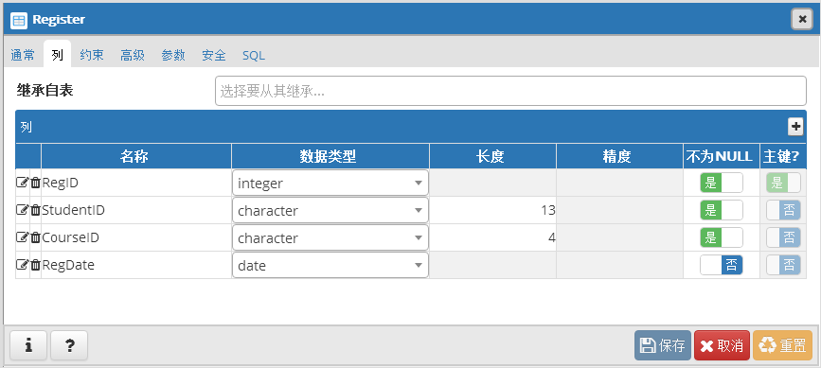
例 选课注册关系表（Register）的实体完整性定义
设置主键
设置非空
Teacher关系表的实体完整性约束定义
Notes:
计算机又称电脑。任何计算机，不管它是什么类型，都是由程序指令控制机器操作，完成特定工作任务。

Slide 58
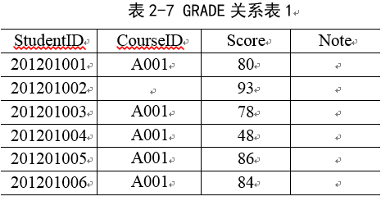
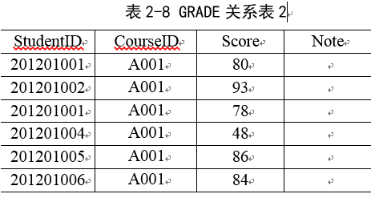
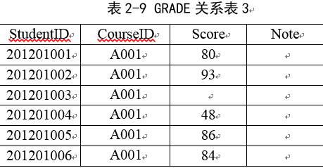
练习：在表2-7、表2-8、表2-9所示的成绩关系表中，请判断哪些表符合实体完整性约束、哪些表不符合实体完整性约束？

Slide 59
五、参照完整性
参照完整性是指关系表之间需要遵守的数据约束，以保证关系之间关联列的数据一致性。
参照完整性约束规则：若关系R中的外键F与关系S中的主键K相关联，则R中外键F值必须与S中主键K值一致。
外键（Foreign key）——在关联的两个关系中，它们具有一个或多个相同属性。若关联列在第一个关系中作为主键，则在第二个关系中作为外键。

Slide 60
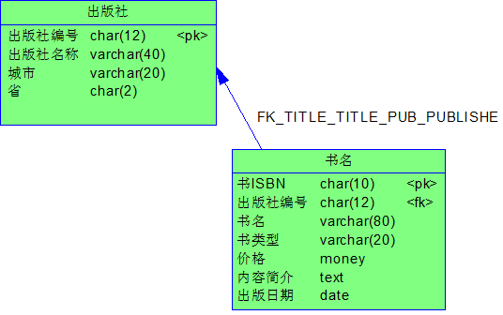
例 在下面的出版社、书名关系表中，它们都有相同的“出版社编号”属性列。
主键
外键
这两个表之间的参照完整性约束是指“书名”关系表的“出版社编号”列值必须与“出版社”关系表中的“出版社编号”值匹配，即需要维持它们之间数据一致性。
参照完整性是指外键取值必须与现有主键值对应。

Slide 61
参照完整性约束表示
例
这两个关系的语句描述如下：
外键
EMPLOYEE(EmployeeNumber,FirstName,LastName,Department,Email,Phone)
主键
DEPARTMENT(DepartmentName,BudgeCode,OfficeNumber,DepartmentPhone)
参照完整性约束：EMPLOYEE表的Department列值必须与DEPARTMENT表中的DepartmentName值匹配。

Slide 62
例
课程培训数据库结构如下：
主键
CUSTOMER(CustomerNumber,CustomerName,Phone)
主键
COURSE(CourseNumber,Course,CourseDate,Fee)
ENROLLMENT(CustomerNumber, CourseNumber,AmountPaid)
外键
外键
参照完整性约束：
1)ENROLLMENT表中的CustomerNumber的列值必须与CUSTOMER表中的CustomerNumber值匹配。
2)ENROLLMENT表中的CourseNumber的列值必须与COURSE表中的CourseNumber值匹配。

Slide 63
参照完整性
参照完整性： 关系模型中实体及实体间的联系都是用关系来描述的，因此可能存在着关系与关系间的引用。
参照完整性规则： 若属性（或属性组）F是基本关系R的外码，它与基本关系S的主码K_{s}相对应（基本关系R和S不一定是不同的关系），则对于R中每个元组在F上的值必须为：
或者取空值（F的每个属性值均为空值）
或者等于S中某个元组的主码值。
参照完整性属于表间规则
对于永久关系的相关表，在更新、插入或删除记录时，如果只改其一不改其二，就会影响数据的完整性

Slide 64
参照完整性例子
学生（学号，姓名，性别，专业号，年龄）
专业（专业号，专业名）
学生关系中每个元组的“专业号”属性只能下面两类值：
1）空值：该学生未分配专业
2）非空值：该值必须是专业关系中某个元组的“专业号”值，表示该学生分配到一个存在的专业中。

Slide 65
参照完整性例子
S（学号，姓名，性别，专业号，年龄）
C（课程号，课程名，学分）
SC（学号，课程号，成绩）
记录1--success：插入数据 S(’01’,’chen’,’女‘,’07‘，22）
记录2--success：插入数据 C(’01’,‘数据库概论‘，3）
记录3--fail：插入数据 SC(’01 ’,‘02’ ,68）
记录4--fail：插入数据 SC(’02’,‘01‘,90）

Slide 66
参照完整性例子
假设数据库中存在关系模式：Employee（职工号，领导者职工号，姓名）
红色标记的属性为外码，数据库中目前无记录。现有用户向数据库中输入如下记录，是否可插入成功？
记录1--success：插入数据 Employee(’01’,’01’,’chen‘）
记录2--success：插入数据 Employee(’02’,’01’,’xia‘）
记录3--success：插入数据 Employee(’03’,’02’,’chen‘）
记录4--fail：插入数据 Employee(’05’,’04’,’chen‘）

Slide 67
六、用户自定义完整性
用户自定义完整性是指用户根据具体业务对数据处理规则要求所定义的数据约束。
用户可以定义如下类型的完整性约束：
定义列的数据类型与取值范围
定义列的缺省值
定义列是否允许取空值
定义列取值唯一性
定义列之间的数据依赖性

Slide 68
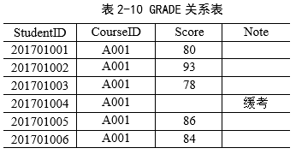
例 在下面表2-10所示的成绩关系表中，业务要求分数字段Score的取值范围为0-100或为空值。

Slide 69
讨论
1．关系模型由哪几个部分组成？其工作原理是什么？
2．在关系模型中，对关系有哪些数据操作方式？
3．如何理解关系数据查询的选择运算操作、投影运算操作、连接运算操作？
4．关系之间的θ 连接操作与自然连接操作有何区别？
5．关系之间的左外连接、右外连接、全外连接有何区别？
6．如何理解关系模型的实体完整性和参照完整性？

Slide 70
2.3 PostgreSQL数据库
关系操作实践

Slide 71
一、项目案例——选课管理系统数据库关系表实践
本节将围绕“选课管理系统”项目案例，在PostgreSQL数据库中创建关系表及其完整性约束，并理解本章所学习的关系模型基本概念和关系操作原理。
课程表（COURSE）
教师表（TEACHER）
开课计划表（PLAN）
学生表（STUDENT）
选课注册表（REGISTER）
学院信息表（COLLEGE）
选课管理数据库
（CurriculaDB）
Notes:
计算机又称电脑。任何计算机，不管它是什么类型，都是由程序指令控制机器操作，完成特定工作任务。

Slide 72
课程表（COURSE）
字段名称 | 字段编码 | 数据类型 | 字段大小 | 必填字段 | 是否为键
课程编号 | CourseID | 文本 | 4 | 是 | 主键
课程名 | CourseName | 文本 | 20 | 是 | 否
课程类别 | CourseType | 文本 | 10 | 否 | 否
学分 | CourseCredit | 数字 | 短整型 | 否 | 否
学时 | CoursePeriod | 数字 | 短整型 | 否 | 否
考核方式 | TestMethod | 文本 | 10 | 否 | 否

Slide 73
教师表（TEACHER）
字段名称 | 字段编码 | 数据类型 | 字段大小 | 必填字段 | 是否为键
教师编号 | TeacherID | 文本 | 4 | 是 | 主键
姓名 | TeacherName | 文本 | 10 | 是 | 否
性别 | TeacherGender | 文本 | 2 | 否 | 否
职称 | TeacherTitle | 文本 | 6 | 否 | 否
所属学院 | CollegeID | 文本 | 3 | 否 | 外键
联系电话 | TeacherPhone | 文本 | 11 | 否 | 否

Slide 74
开课计划表（PLAN）
字段名称 | 字段编码 | 数据类型 | 字段大小 | 必填字段 | 是否为键
开课编号 | CoursePlanID | 自动编号 | 长整型 | 是 | 代理键
课程编号 | CourseID | 文本 | 4 | 是 | 外键
教师编号 | TeacherID | 文本 | 4 | 是 | 外键
地点 | CourseRoom | 文本 | 30 | 否 | 否
时间 | CourseTime | 文本 | 30 | 否 | 否
备注 | Note | 文本 | 50 | 否 | 否

Slide 75
学生表（STUDENT）
字段名称 | 字段编码 | 数据类型 | 字段大小 | 必填字段 | 是否为键
学号 | StudentID | 文本 | 13 | 是 | 主键
姓名 | StudentName | 文本 | 10 | 是 | 否
性别 | StudentGender | 文本 | 2 | 否 | 否
出生日期 | BirthDay | 日期 | 短日期 | 否 | 否
专业 | Major | 文本 | 30 | 否 | 否
手机号 | StudentPhone | 文本 | 11 | 否 | 否

Slide 76
选课注册表（REGISTER）
字段名称 | 字段编码 | 数据类型 | 字段大小 | 必填字段 | 是否为键
注册编号 | CourseRegID | 自动编号 | 长整型 | 是 | 代理键
开课编号 | CoursePlanID | 数字 | 长整型 | 是 | 外键
学号 | StudentID | 文本 | 13 | 是 | 外键
备注 | Note | 文本 | 30 | 否 | 否

Slide 77
学院信息表（COLLEGE）
字段名称 | 字段编码 | 数据类型 | 字段大小 | 必填字段 | 是否为键
学院编号 | CollegeID | 文本 | 3 | 是 | 主键
学院名称 | CollegeName | 文本 | 40 | 是 | 否
学院介绍 | CollegeIntro | 文本 | 200 | 否 | 否
学院电话 | CollegeTel | 文本 | 30 | 否 | 否

Slide 78
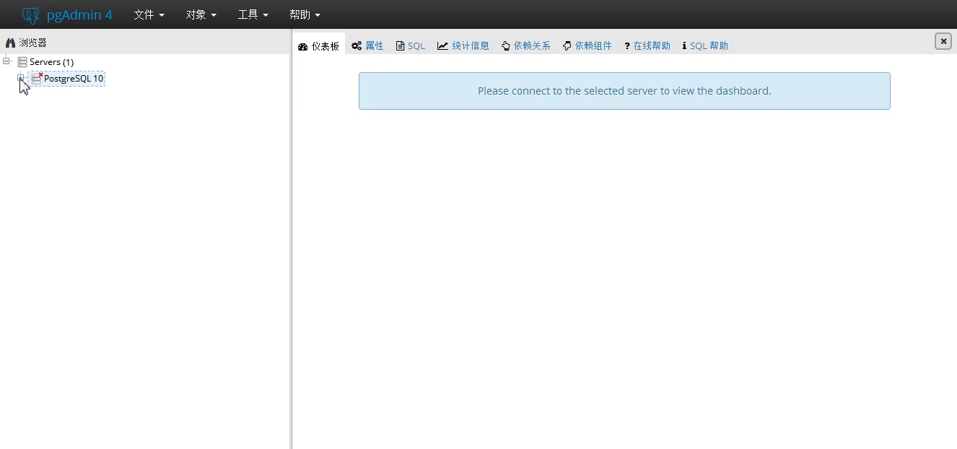
二、使用数据库管理工具pgAdmin 4创建PostgreSQL数据库
CurriculaDB数据库创建

Slide 79
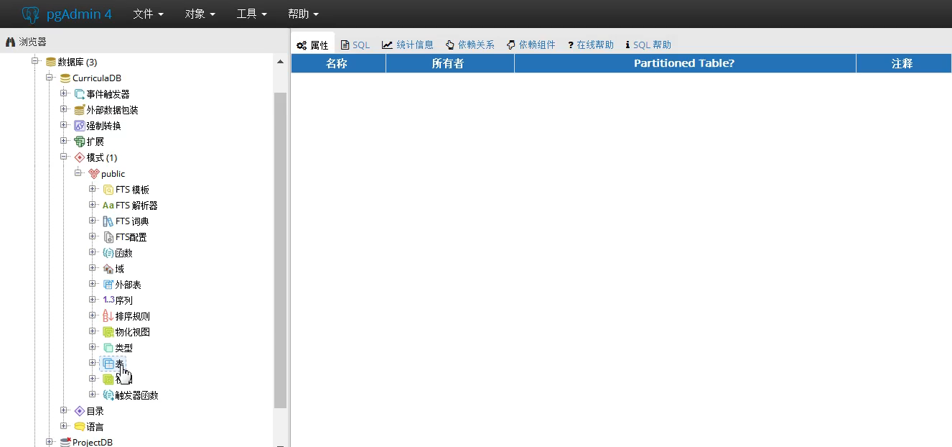
三、使用数据库管理工具创建关系表COLLEGE
COLLEGE关系表创建
Collge表创建

Slide 80
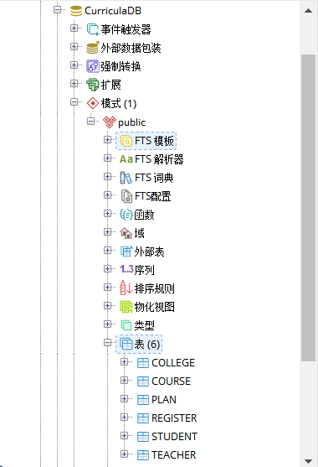
四、使用数据库管理工具创建的数据库表对象
CurriculaDB数据库的表对象
选课管理数据库（CurriculaDB）的表对象

Slide 81
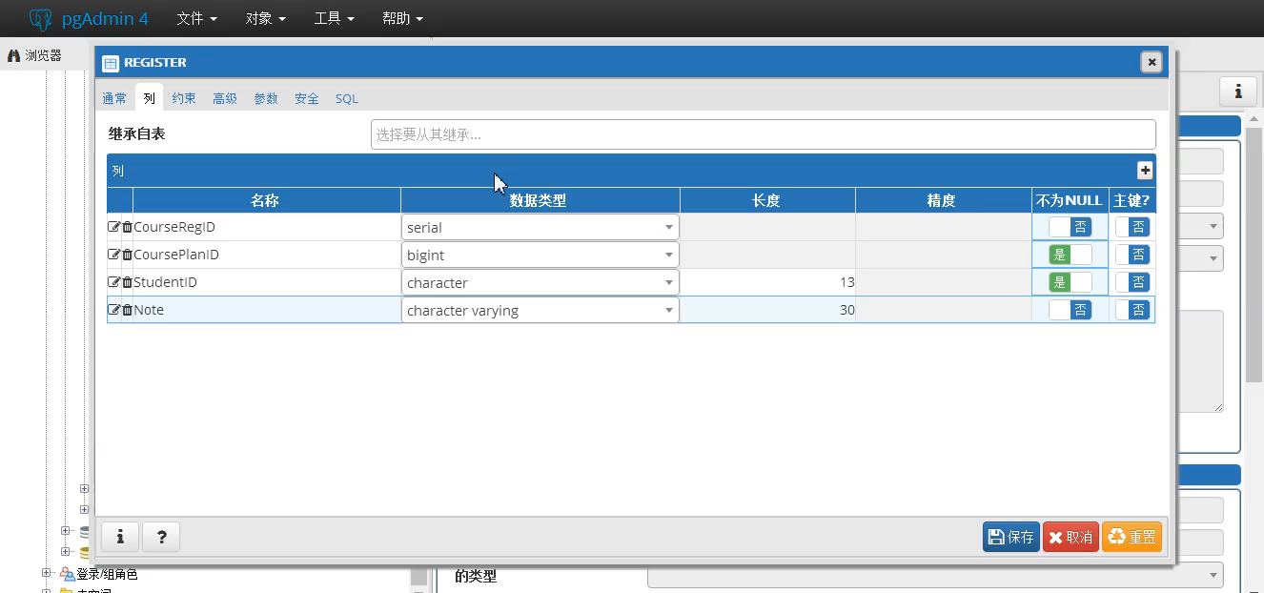
五、使用数据库管理工具定义关系表中的代理键
REGISTER关系表的代理键定义
选课管理数据库（CurriculaDB）的表对象

Slide 82
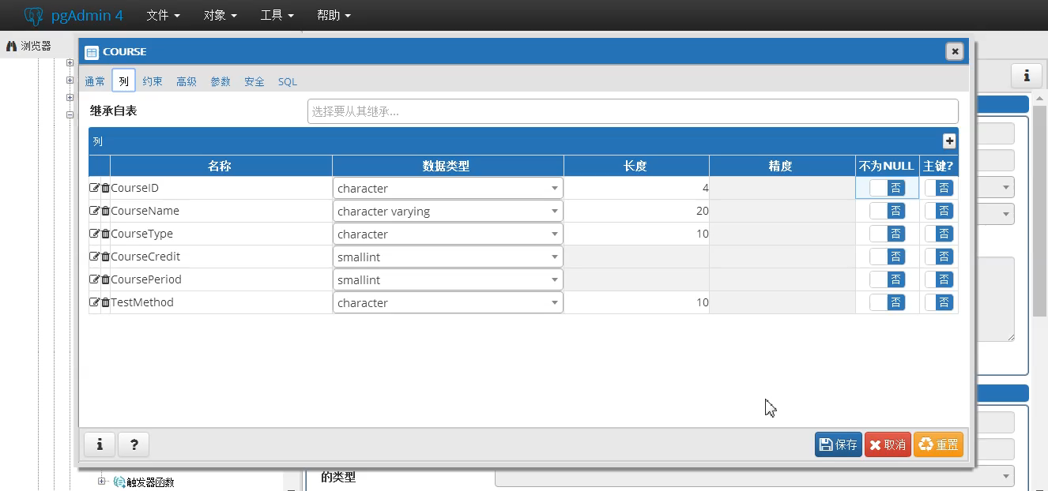
六、使用数据库管理工具定义关系表的实体完整性
COURSE关系表实体完整性定义
学生表（CurriculaDB）的实体完整性定义

Slide 83
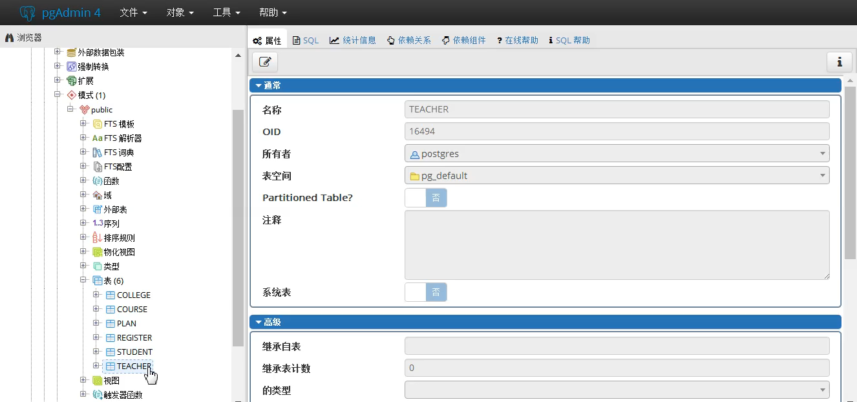
七、使用数据库管理工具定义关系表的外键及其参照完整性
TEACHER关系表与COLLEGE关系表的参照完整性定义
教师表（Teacher）的外键参照学院表（College）的主键

Slide 84
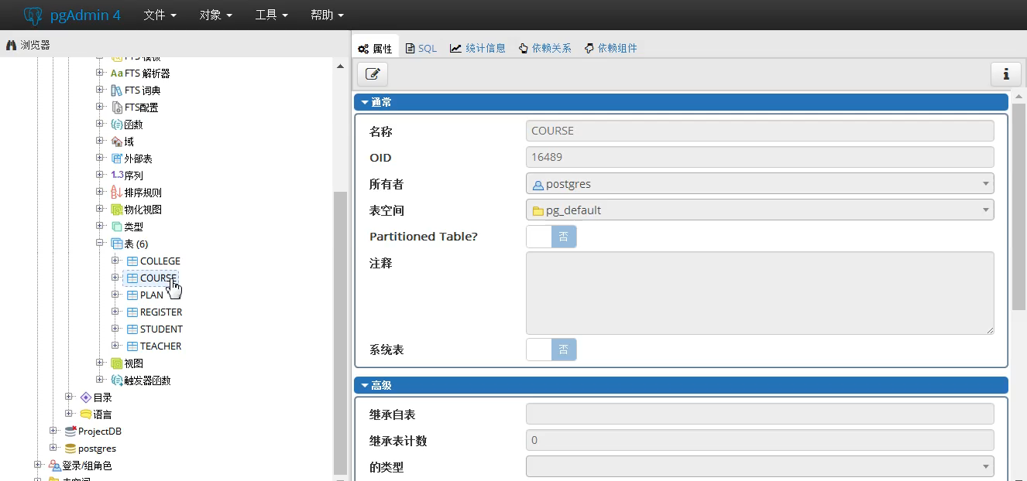
八、使用数据库管理工具创建关系表的用户自定义完整性约束
COURSE关系表自定义完整性约束创建
自定义课程表（Teacher）的学分列（CourseCredit）取值范围

Slide 85
讨论
1．如何使用pgAdmin 4 数据库管理工具，新建一个关系数据库？
2．如何使用pgAdmin 4 数据库管理工具，在数据库中创建关系表？
3．在PostgreSQL 数据库系统中，如何组织数据库的对象？
4．在pgAdmin 4 数据库管理工具中，如何定义表的主键、代理键与外键？
5．在pgAdmin 4 数据库管理工具中，如何定义表的实体完整性、参照完整性？
6．在pgAdmin 4 数据库管理工具中，如何定义用户自定义完整性？

Slide 86
本章小结

